Slide 1
YAZILIM MÜHENDİSLİĞİNDE GELİŞEN TRENDLER
Doç. Dr. Mehmet Akif Çifçi

Slide 2
DevOps Nedir?
DevOps, kurumların ürünleri geleneksel yazılım geliştirme ve altyapı yönetim süreçlerini kullanan kurumlara göre daha hızlı geliştirmesini ve iyileştirmesini sağlayarak, uygulama ve hizmetleri yüksek hızda sunma becerisini artıran kültürel felsefelerin, yöntemlerin ve araçların birleşimidir. Bu hız, kurumların müşterilerine daha iyi hizmet sunmasına ve piyasada daha etkili bir şekilde rekabet etmesine imkan tanır.

Slide 3
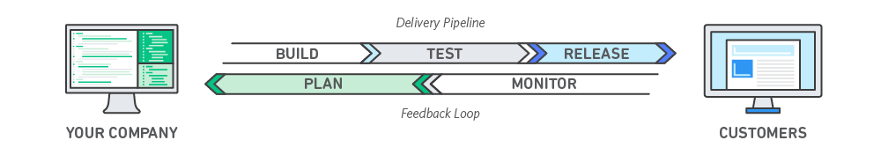

Slide 4
DevOps Nasıl Çalışır?
Bir DevOps modelinde geliştirme ve operasyon ekipleri artık birbirinden kopuk değildir. Bazen bu iki ekip tek bir ekip haline getirilir ve ekipteki mühendisler geliştirme ve testten dağıtım ve operasyona kadar bir uygulamanın yaşam döngüsünün tamamında çalışırken tek bir işlevle kısıtlı olmayan bir dizi beceri edinir.
Bazı DevOps modellerinde kalite güvencesi ve güvenlik ekipleri de uygulamanın yaşam döngüsü boyunca geliştirme ve operasyon ekibiyle daha yakın bir entegrasyon içinde olur. Bir DevOps ekibindeki herkes güvenliğe odaklanıyorsa buna bazen DevSecOps denir.

Slide 5
DevOps Nasıl Çalışır?
Bu ekipler, daha önce manuel olarak gerçekleştirilen ve uzun zaman alan süreçleri otomatikleştiren uygulamalar kullanır. Uygulamaları hızlı ve güvenilir bir şekilde çalıştırıp geliştirmelerine yardımcı olan bir teknoloji yığını ve araçlar kullanırlar. Bu araçlar ayrıca, mühendislerin normalde diğer ekiplerden yardım almasını gerektirecek görevleri (kod dağıtma veya altyapı tedarik etme gibi) bağımsız olarak yapmasına yardımcı olarak ekiplerin hızını daha da artırır.

Slide 6
DevOps'un Avantajları
Hız
Hızlı Teslim
Güvenilirlik
Ölçek
Geliştirilmiş İşbirliği
Güvenlik

Slide 7
Microservice Nedir ?
Adından da anlaşılacağı gibi,microserviceler temelde bir yazılım uygulamasında belirli özellik yada fonksiyonu sağlayan, tek bir amaca hizmet eden, birbirinden bağımsız yazılım servislerdir. Bu hizmetler bağımsız olarak bakımı yapılabilir, izlenebilir ve dağıtılabilir yapıya sahip olmalıdır.
Microservice tek başına tek sorumluluğu olan ve tek iş yapan sadece o işe ait işleri yürüten modüler projelerdir.

Slide 8
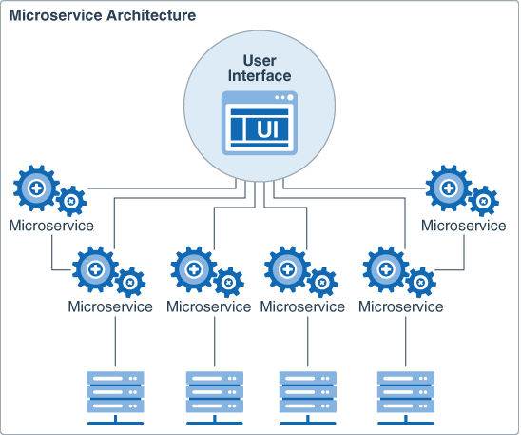

Slide 9
Microservice Mimarisi Özellikleri
Ölçeklenebilirlik
Dayanıklılık
Esneklik
Güvenlik
Hız
Daha Küçük Ekipler

Slide 10
Docker Nedir?
Docker, kapsayıcı (container) adı verilen hafif sanallaştırılmış ortamlarda uygulamalar geliştirmek, dağıtmak ve yönetmek için kullanılan açık kaynaklı bir kapsayıcı platformudur.
Esas olarak, farklı ortamlarda verimli bir şekilde çalışan dağıtılmış uygulamalar geliştirmek için bir yazılım geliştirme platformu olarak kullanılır. Yazılım sistemini bilinmezlikten kurtardığı için geliştiricilerin uyumluluk sorunları hakkında endişelenmesine gerek kalmaz. Uygulamaları yalıtılmış ortamlara (kapsayıcılara) paketlemek; uygulamaları geliştirmeyi, dağıtmayı, bakımını yapmayı ve kullanmayı da kolaylaştırır.

Slide 11
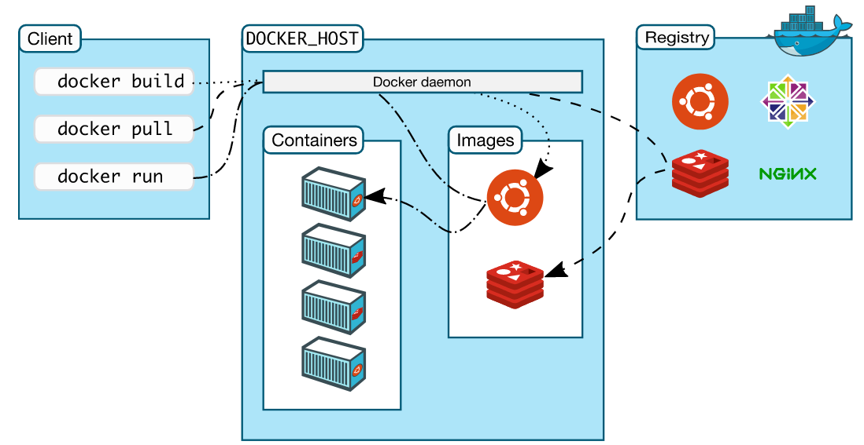

Slide 12
Docker’ın Avantajları Nelerdir?
Tutarlılık
Otomasyon
Daha Hızlı Dağıtımlar
CI/CD Desteği
Geri Almalar ve Görüntü Sürüm Kontrolü
Modülerlik
Kaynak ve Maliyet Etkinliği

Slide 13
DocKonteyner (Container) Teknolojisi Nedir?
Docker kapsayıcıları, çalışan uygulamalar için hafif sanallaştırılmış çalışma zamanı ortamlarıdır. Her kapsayıcı, belirli bir uygulamayı çalıştırmak için gereken kod, sistem araçları, çalışma zamanı, kitaplıklar, bağımlılıklar ve yapılandırma dosyalarını içeren bir yazılım paketini temsil eder. Ana bilgisayardan ve ana bilgisayar üzerinde çalışan diğer örneklerden bağımsız ve yalıtılmıştır.
Konteynerler Docker görüntülerine dayanır. Docker Engine’de bir görüntü çalıştırarak bir kapsayıcı oluşturabilirsiniz. Bunlar en yaygın Docker terimleri olduğundan, Docker görüntüleri ile Docker kapsayıcıları arasındaki farkı anladığınızdan emin olmanız gerekir.

Slide 14
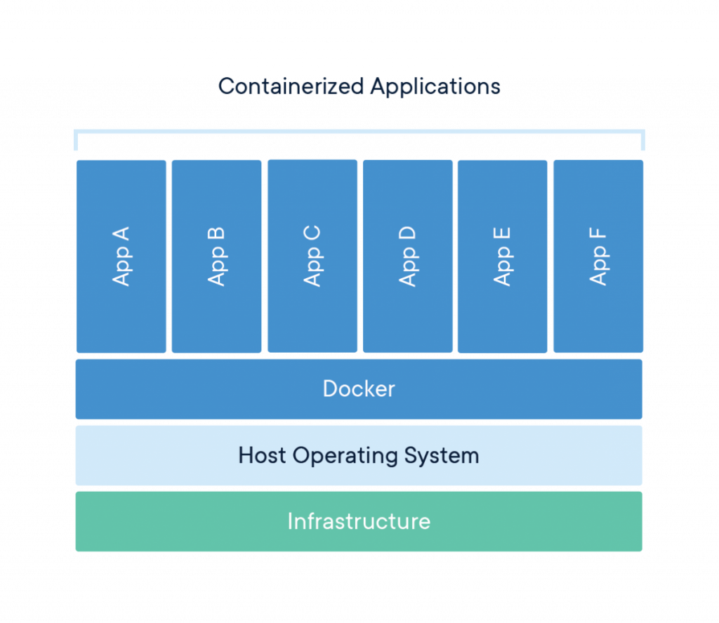

Slide 15
Kubernetes Nedir?
Kubernetes, mikro hizmeti veya tek uygulamayı destekleyen kapsayıcıları bir bölmede gruplayan güçlü bir kapsayıcı yönetim aracıdır. Genellikle, kapsayıcılı uygulamaları otomatikleştirmek ve yönetmek için oluşturulmuş, hataya dayanıklı, ölçeklenebilir bir platform oluşturmak için kullanılan açık kaynaklı bir araç takımıdır.
Kubernetes, kapsayıcılı uygulamaları tek bir sunucuda çalıştırmak yerine bunları bir grup makinede yayınlar. Kubernetes’te çalışan uygulamalar, basit bir şekilde eşleştirilmiş bir konteyner düzenlemesi içerebilse de, tek bir birim gibi davranır.

Slide 16
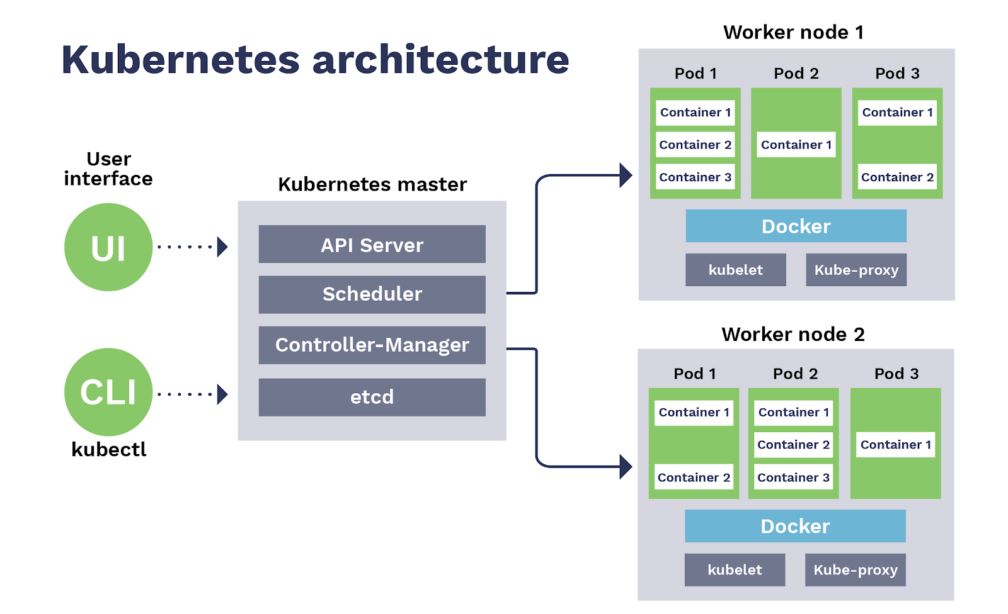

Slide 17
Kubernetes Avantajları Nelerdir?
Küresel olarak en büyük açık kaynak projesidir.
Kapsayıcı sağlığını izlemek için uzman bir araçtır.
Otomatik ölçeklendirme özelliği desteği sağlar.
Büyük topluluk desteği sağlar.
Harika konteyner dağıtımı sunar.
Etkili kalıcı depolama sağlar.
Çoklu bulut desteği (Hibrit Bulut) sunar.
Hesaplama kaynak yönetimi sağlar.

Slide 18
Geleneksel İşletim Sistemi & Containers
Geleneksel işletim sisteminde, uygulama bağımlılıkları “HOST OS”’ye yüklendiği için herhangi bir bir güncellemede “HOST OS”’sinin üzerindeki tüm uygulamarın test edilmesi gerekmekteydi.Bu hem bir risk, hemde sorun olduğunda, çözmek zaman almaktaydı.
Containers’te ise, uygulama library/dependency’leri “HOST OS”’ye değil izole olarak konteyter'e yüklendiği için yapılan bir değişiklik sadece ilgili uygulamayı etkilediği için riskimiz azalmış olur ve herhangi bir problemde sorunu çözmek daha hızlı olur.Çünkü sorun, sadece izole olan containers’de aranır.

Slide 19
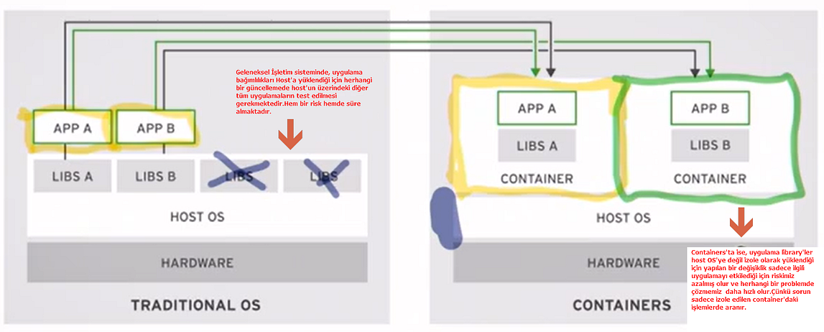

Slide 20
Container Orchestration
Clusterda bulunan tüm sunucuların yüksek erişilebilir yapıda çalışmasını sağlar.Herhangi containers’lerin çalıştığı bir node’ta problem olunca kesinti olmadan çalışmaya devam eder.
Alt yapıyı bir bütün olarak görme ve yönetme imkanı verir.Node’larda 10’dan fazla containers yüklenince bunun kaynak durumu, yönetilmesi, scale up/out gibi işlemler operasyonel yük olacaktır.
Cluster yönetme,kaynak limitasyonu yönetme,networku yönetme, scale out/up işlemlerini yapar.

Slide 21
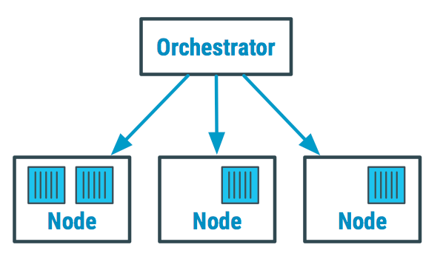

Slide 22
Doc. Dr .Mehmet Akif Cifci
• Viyana Teknik Üniversitesi (Avusturya)
• Klaipeda Üniversitesi (Litvanya)
• Bandırma Onyedi Eylül Üniversitesi
To Follow and Connect
https://github.com/themanoftalent
https://www.linkedin.com/in/themanoftalent/
https://www.researchgate.net/profile/Mehmet-Akif-Cifci

